Slide 1
Interim Project Presentation
Team 1 두리번두리번
오픈소스SW설계
2020.10.30.
p. 1

Slide 2
01
Web Server
목적 및 기능
관리를 위한 로그인/회원가입 기능 제공
Mobius 데이터 수신
손소독제 데이터 체계화 및 시각화
App에서 보여줄 웹페이지 구현

Slide 3
01
Web Server
구현 환경
Server OS : Ubuntu 16.04
PHP, mysql, apache2 등을 이용하여 구현

Slide 4
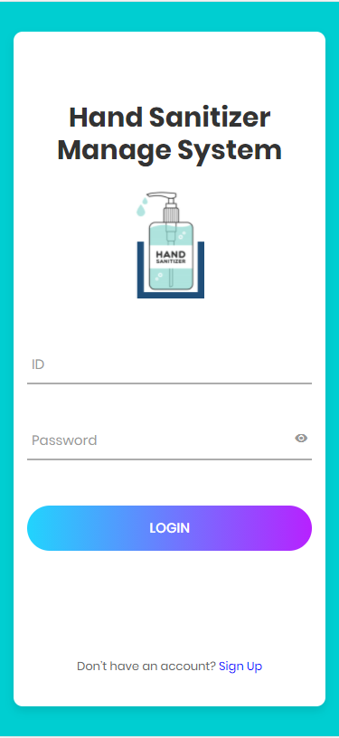
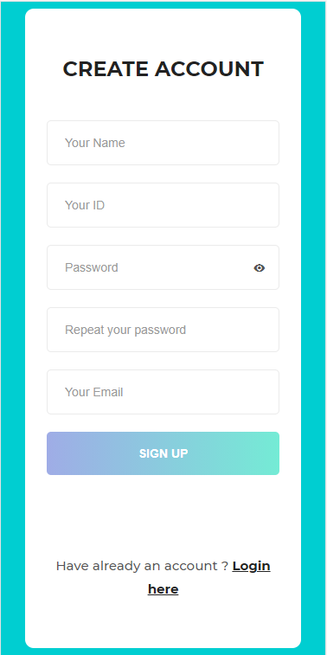
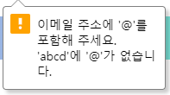
01
Web Server
로그인 화면
회원가입
Sign up을 통해 회원가입
Email 입력 부분 @ 검사

Slide 5
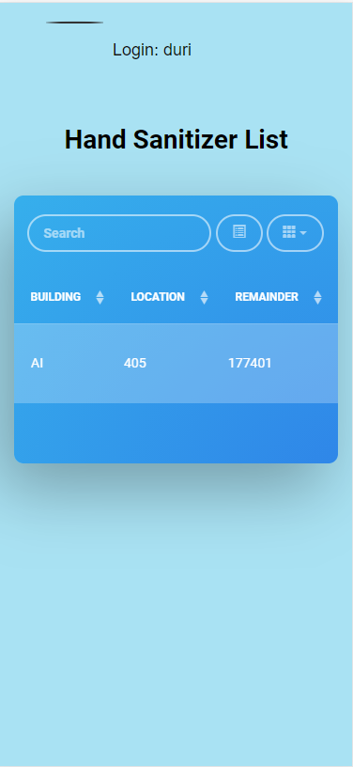
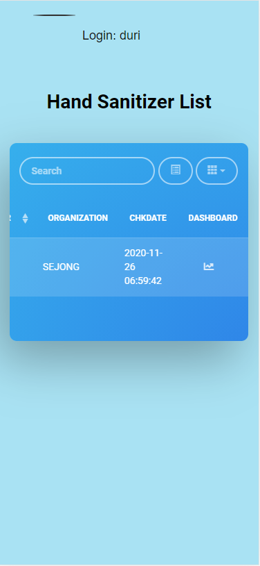
01
Web Server
사진 변경 필요 모든 예시 케이스 데이터를 일치시키기 위함
현재 로그인한 관리자에
해당하는 데이터 출력
건물명, 위치, 잔량, 시간
등을 나타냄
항목별 검색 기능
Dashboard 통한 시각화

Slide 6
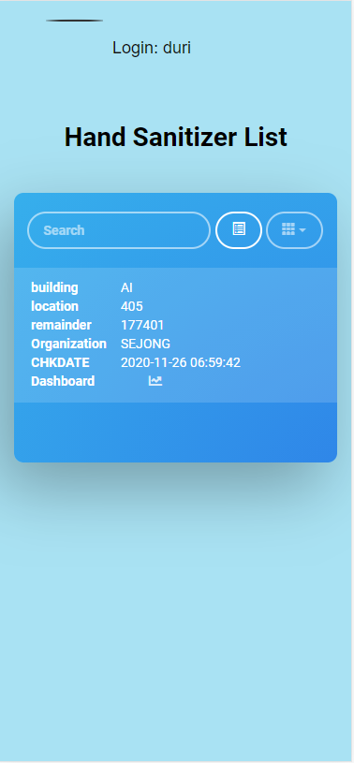
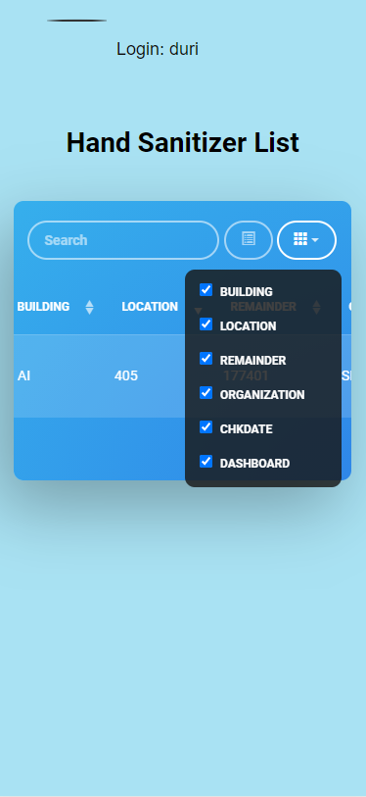

01
Web Server
사진 변경 필요 모든 예시 케이스 데이터를 일치시키기 위함
애니메이션 포함

Slide 7
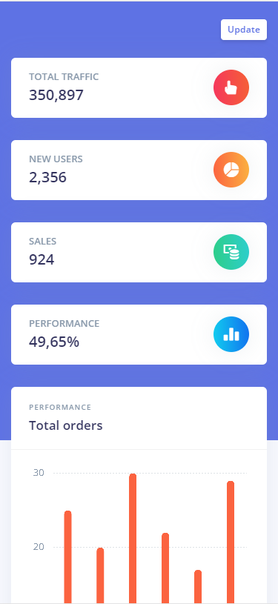
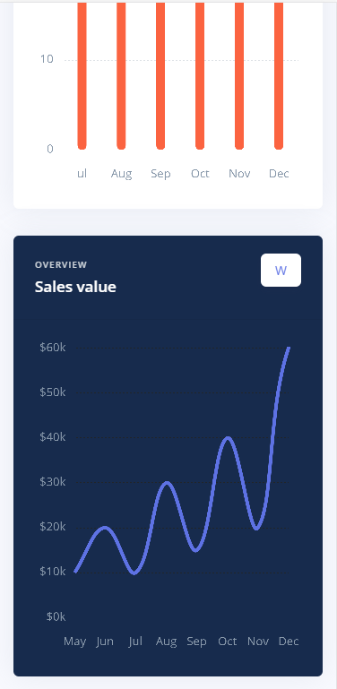
01
Web Server
임시 슬라이드(변경)
주요 기능
손소독제 잔량 표시
그래프로 시간대별 잔량 시각화
소모 속도 파악 가능
Update 버튼으로 수동 갱신

Slide 8
01
Web Server
임시 슬라이드(변경)
DB 와 그래프를 연동하는 코드…? 구현 설명 있으면 좋을 것 같은데 어떻게 생각하시나요

Slide 9
01
Web Server
임시 슬라이드(변경)
잔량이 10% 이내로 떨어질 시
해당하는 관리자에게 알림 전송

Slide 10

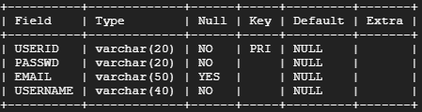
01
DB 설계
로그인과 회원가입 기능을 위한 HS_admin 테이블
USERID를 Primary key로 하며,
해당 관리자 구역 잔량 표시

Slide 11
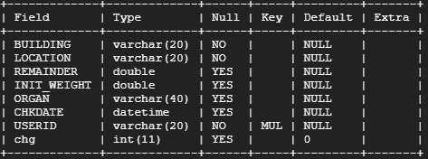
01
DB 설계
손소독제 잔량을 저장하기 위한 HS_list 테이블

Slide 12
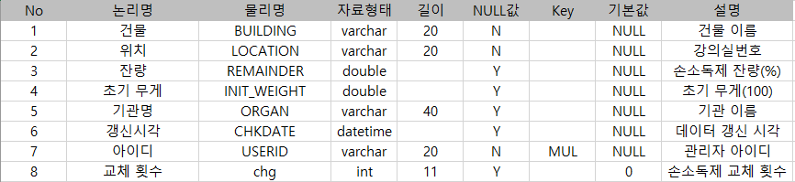
01
DB 설계

Slide 13
01
DB 저장
임시용 슬라이드
라즈베리 파이->모비우스 부분 스펙..? &구현 설명
기기에서 측정값을 모비우스 서버로 저장

Slide 14


01
DB 저장
Web Server

Slide 15
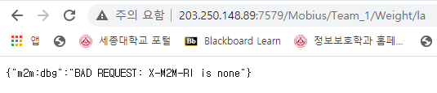
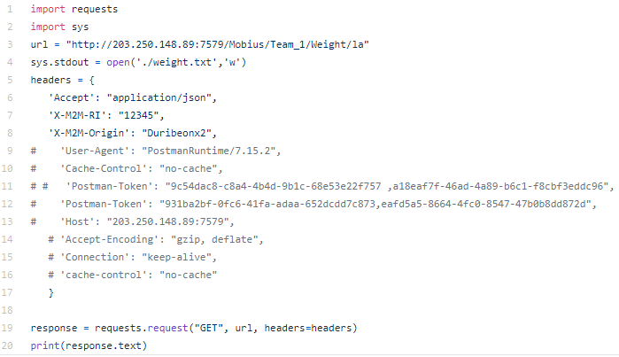

01
DB 저장
라즈베리 파이 실행 후 스크린샷 교체
weight.txt

Slide 16
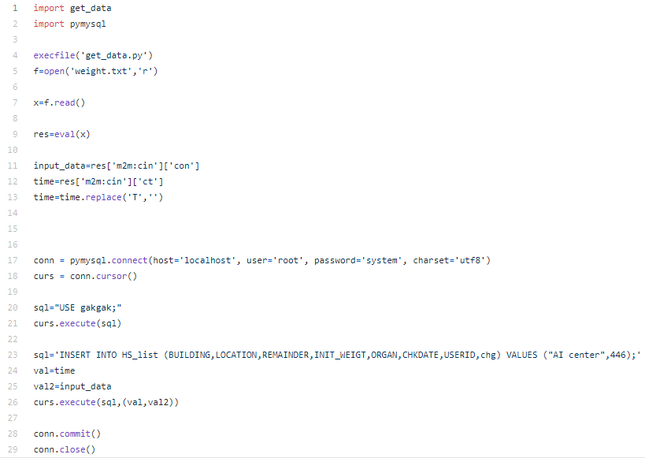
01
DB 저장

Slide 17

01
DB 저장
임시용 슬라이드(사진 갱신 필요)
Mobius에 올라온 데이터로 갱신

